Slide 1
Самоповреждающее поведение подростков. Оказание психологической помощи
Подготовила
Педагог-психолог УО «Костюковский ГАТПЛ»
Сырцова Елена Александровна

Slide 2
Основной принцип помощи: предпринять меры по снижению эмоционального напряжения и волнения.
В рамках кризисной поддержки целесообразно использовать имеющиеся у подростка ресурсы (которые вы выявили в ходе беседы).
Ресурсы (средства решения проблем)- это те сильные стороны человека, которые служат основой его жизнестойкости и увеличивают вероятность преодолеть кризис с позитивным балансом.
Внутренние ресурсы:
- инстинкт самосохранения,
- интеллект,
- социальный опыт,
- коммуникативный потенциал,
- позитивный опыт решения проблем.
Внешние ресурсы:
- поддержка семьи и друзей,
- поддержка медиаторов, сотрудников СППС и персонала учебного заведения,
- стабильность в учебной деятельности,
- принадлежность к молодежному объединению (союзу),
-приверженность конструктивному неформальному молодежному объединению,
- медицинская помощь,
- индивидуальная психолого-педагогическая программа сопровождения.

Slide 3
Этапы кризисного вмешательства:
Рассмотрение альтернативных способов решения кризисной ситуации.
Выявление неадаптивных психологических установок, блокирующих оптимальные способы разрешения кризисной ситуации
Коррекция неадаптивных психологических установок
Активизация терапевтической установки

Slide 4
Cуицидальные факторы | Антисуицидальные факторы
Эмоциональная депривация | Выраженная эмоциональная привязанность
Неблагополучная семья | Родственные связи и обязанности
Эгоизм (эгоцентричность) | Чувство долга, понятие о чести
Положительное отношение к суициду | Зависимость от общественного мнения (в том случае, если общественные нормы не допускают суицида)
Несформированный образ будущего, несформированный навык целеполагания | Наличие планов, определяющих цель в жизни
Алкоголизация (наркотизация) | Внимание к собственному здоровью
Сужение сознания (туннельность) | Представление о неиспользованных возможностях
Негативный когнитивный стиль мышления | Наличие эстетических критериев мышления
Утрата или несформированность ценностной стороны жизни | Экзистенциальное осмысление конфликта
Экзистенциальная пустота | Наличие веры

Slide 5
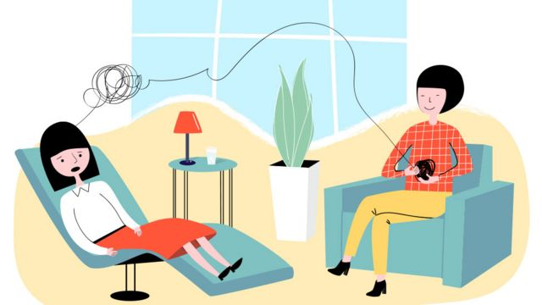
Техники и технологии психологической помощи

Slide 6
«Как выглядит моя боль»
Попросите подростка нарисовать, как выглядит его боль. Затем задайте ему следующие вопросы:
-Ты все еще чувствуешь боль?
-Где ты ее чувствуешь?
- Что происходит сейчас, что заставляет тебя чувствовать боль?
- Что ты делаешь, когда чувствуешь боль?
-Тебя это пугает? Из-за чего боль уходит?
-Бывает ли, что боль возвращается, когда
ты о ней не думаешь?
-Но она потом уходит?

Slide 7
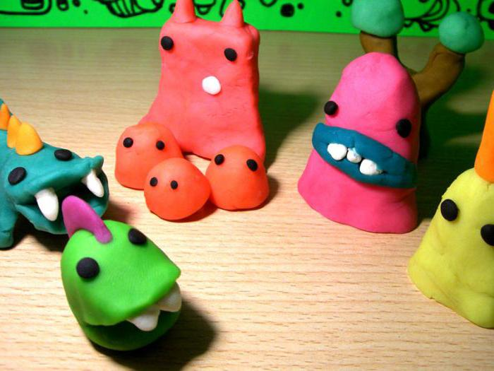
Скульптура состояния (настроения)
Из проволоки сделать скульптуру своего состояния (настроения), придумать название и легенду (что, откуда, почему и т.п.).
Обсуждение. Необходимо рассказать о скульптуре. Озвучить легенду, высказать свои чувства. Если подросток сделал скульптуру плохого настроение или деструктивное состояние и хотел бы избавиться от него, предложите ему изменить скульптуру, что-то убрать или добавить.

Slide 8
«Мандала»

Slide 9
«Я прошел долгий путь»

Slide 10
«Мое будущее»

Slide 11
«Поиск ресурса»
1.Нужно выбрать 13 карт из колоды.
2.Опишите каждую карту, задавая к ней стандартные вопросы:
- что вы видите на данной картинке;
- какие чувства вызывает;
- что нравится, что не нравится;
- на что хочется смотреть, что на самом деле отталкивает;
3 Затем выбираете карту, которая больше всего волнует вас, описываете почему.
4.Затем выбираете ту карту, которая является для вас более ресурсной.
5. Выкладываете их рядом, отвечаете на вопрос
-как перейти от одного состояния в другое?
Если есть необходимость, можно выложить «мостик»
между ними

Slide 12
Визуализация «Спокойное место»
1) Закройте глаза, отпустите все ваши заботы.
2) Начинайте представлять ваше спокойное место.
3) Представляйте его так ярко и детально, как только можете.
4) Включите в своё воображение все свои чувства – зрение, слух, обоняние, и ощущения тела. Визуализация становится наиболее эффективной, когда вы представляете своё спокойное место в мельчайших деталях.
5) Заставьте ваше воображение работать на полную мощность: увидьте это место, в деталях, спокойную гладь воды или зелёный покров травы; услышьте пение и щебетание птиц, тихий плеск воды; почувствуйте запах соснового леса; почувствуйте, как маленькие волны настигают ваши ноги, или как трава щекочет их, поддаваясь дуновению ветра; почувствуйте на вкус солёный воздух моря.

Slide 13
"Колесом жизненного баланса"

Slide 14
Спасибо за внимание

